Slide 1
Projekt edukacyjny
„ Żyj zdrowo”

Slide 2
Odpowiadaliśmy na pytania zawarte w ankiecie:
„ MOJE NAWYKI ŻYWIENIOWE I AKTYWNOŚĆ FIZYCZNA”.
Jak się przedstawiają wyniki?

Slide 3
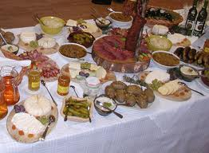
Preferujemy tradycyjną żywność

Slide 4
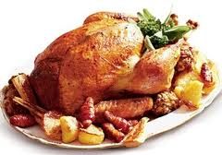
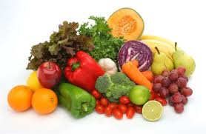
Najczęściej spożywamy mięso, owoce, warzywa

Slide 5
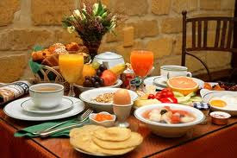
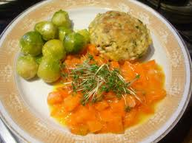
Najważniejszym posiłkiem w ciągu dnia jest dla nas
Śniadanie
Obiad

Slide 6
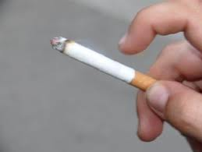
18 z nas nie pali papierosów
2 z nas pali sporadycznie

Slide 7
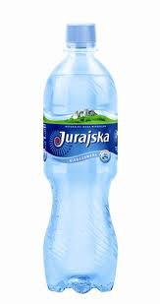
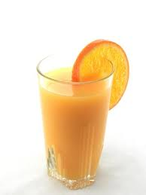
Spożywamy orientacyjnie 1-2 litrów płynu dziennie

Slide 8
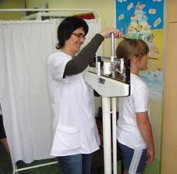
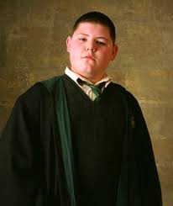
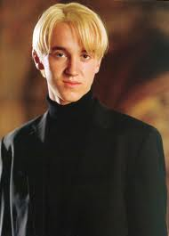
16 spośród nas nie ma problemów z nadwagą i niedowagą
4 nie spełnia tych wymogów

Slide 9
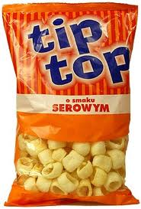
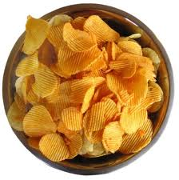
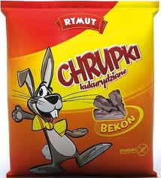
Lubimy przegryzać między posiłkami
Prażynki Chipsy Chrupki

Slide 10
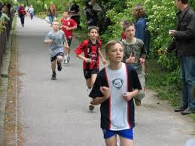
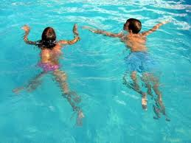
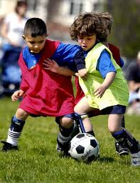
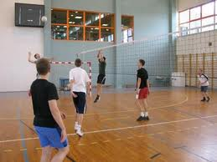
Uprawiamy sport średnio 2 – 5 godz. w tygodniu
NAJCZĘŚCIEJ
biegamy
pływamy
gramy w piłkę nożną
gramy w piłkę siatkową

Slide 11
Oceniajmy swoją kondycję fizyczną znakomicie.
Nie chcemy zmieniać swoich
nawyków żywieniowych , ponieważ uważamy je za dobre

Slide 12
OBLICZALIŚMY SWÓJ WSKAŹNIK BMI
Indeks Masy Ciała
Przy współpracy z pielęgniarką zważyliśmy się i zmierzyliśmy swój wzrost, a następnie z pomocą nauczyciela matematyki każdy z nas obliczył swój wskaźnik BMI.
Nasze wyniki przedstawia poniższy wykres:

Slide 13
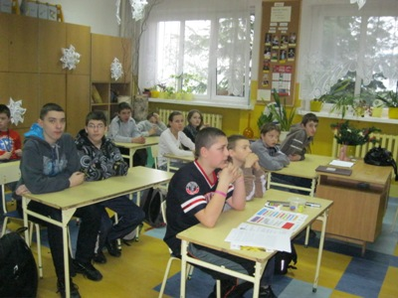
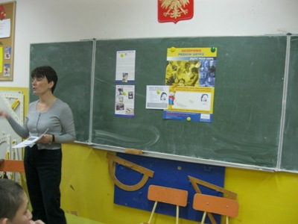
Wysłuchaliśmy pogadanki na temat:
„Zdążyć przed grypą”

Slide 14
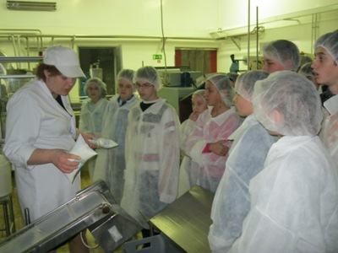
Zwiedzaliśmy Spółdzielnię Mleczarską we Wrześni.

Slide 15
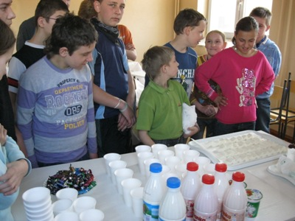
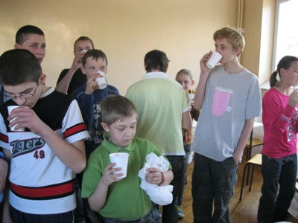
Czekamy na degustację
Ale smaczna maślanka i mleko !

Slide 16
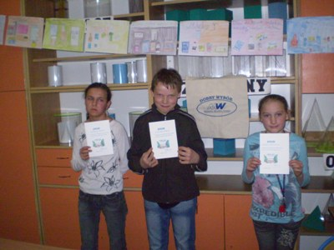
Podsumowaliśmy wycieczkę do Spółdzielni Mleczarskiej.
Odpowiadaliśmy na pytania w formie
zgaduj – zgaduli:
„ Czy wszystko wiem o mleku i jego przetworach”
A oto zwycięzcy :
I miejsce Ewelina Konieczka kl. VI
II miejsce Wiktoria Kaźmierczak kl. IV
III miejsce Daniel Niedziela kl. VI

Slide 17
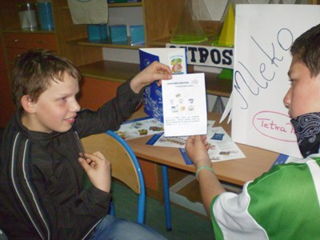
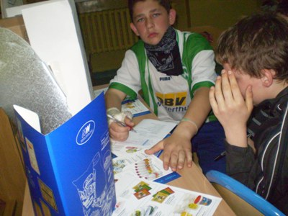
Pracowaliśmy z gazetką projektu numer 1

Slide 18
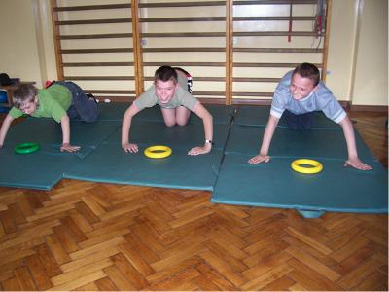
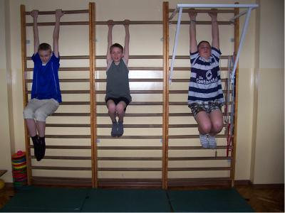
Znamy też ćwiczenia kształtujące prawidłową postawę ciała i stosujemy je na co dzień.

Slide 19
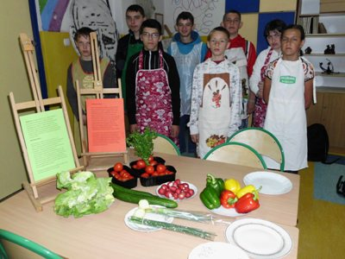
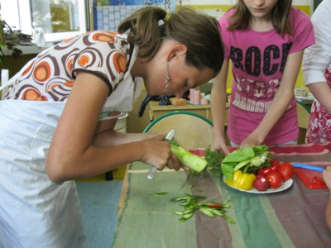
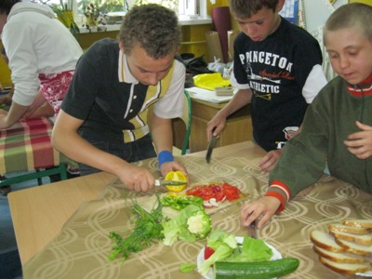
Przygotowaliśmy zdrowe kanapki z pieczywa razowego i warzyw.

Slide 20
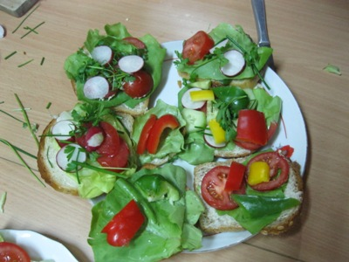
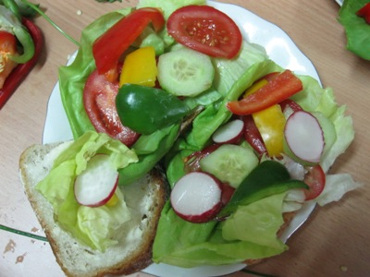
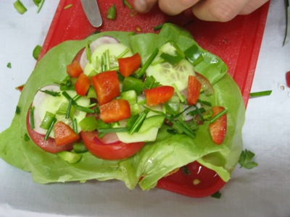
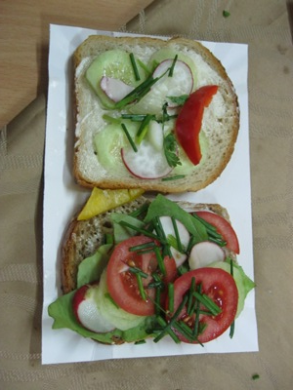
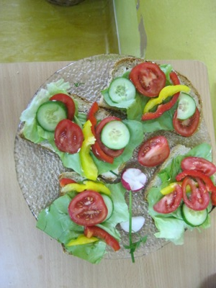
A oto nasze smakowite wytwory!

Slide 21
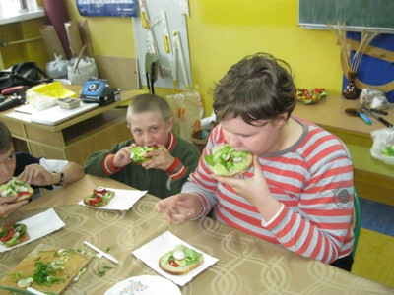
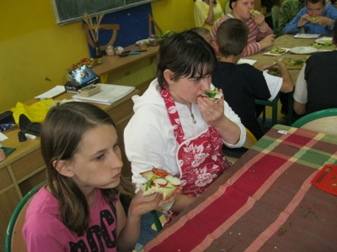
Wszystkim smakują

Slide 22
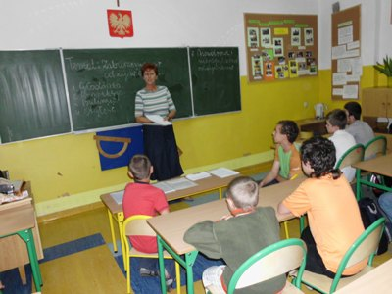
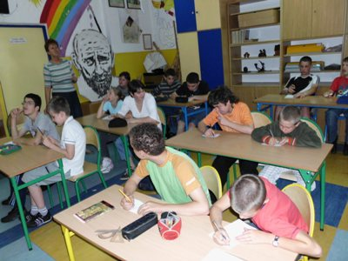
Pani psycholog zapoznała nas z chorobami przewodu pokarmowego.
Objaśniła nowe terminy : anoreksja i bulimia

Slide 23
Na podsumowanie zajęć odpowiadaliśmy pisemnie na pytania
Najwięcej zapamiętali:
Ewelina Konieczka
I
Daniel Niedziela

Slide 24
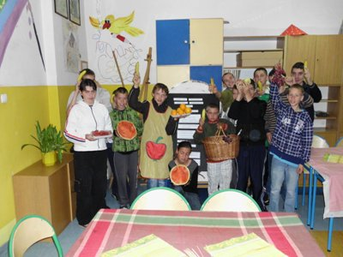
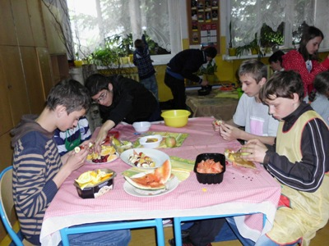
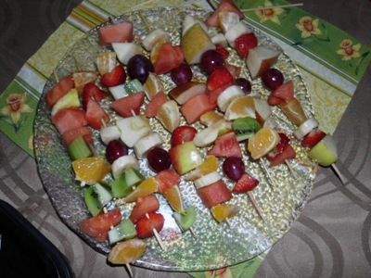
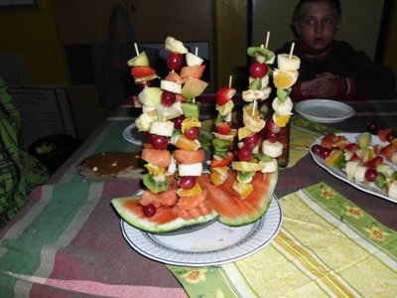
Przygotowaliśmy „ Owocowe szaszłyki”

Slide 25
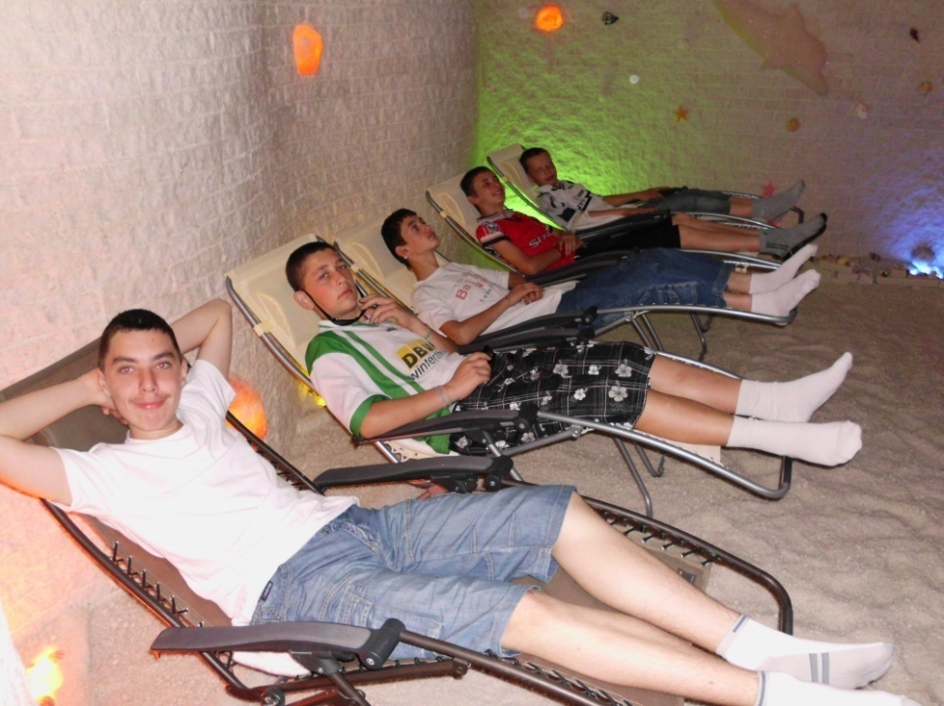
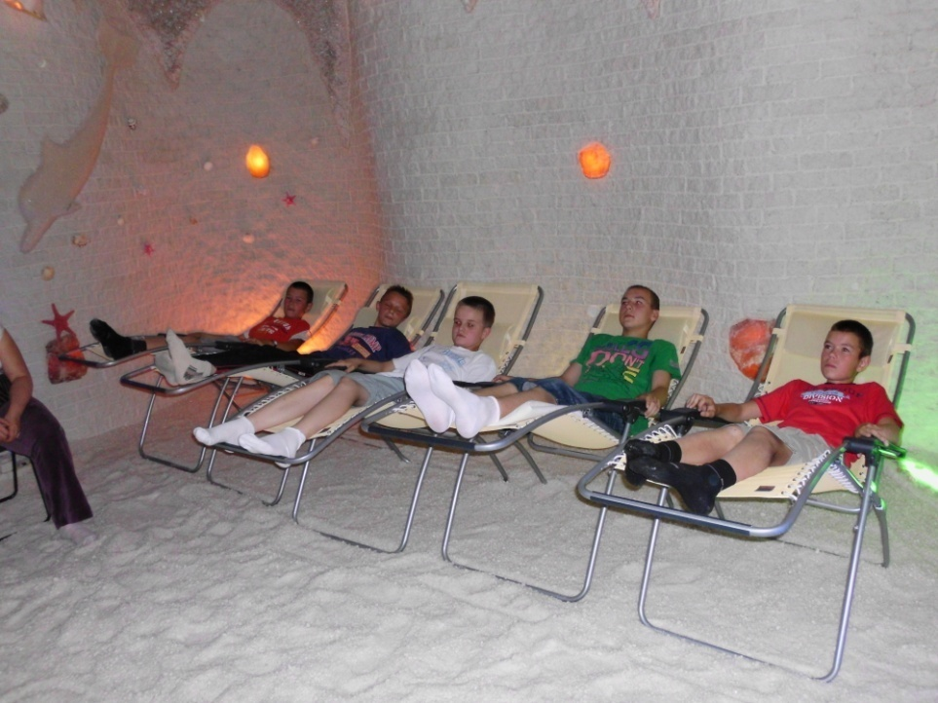
Inhalacja, odprężenie i relaks
w Jaskini Solno – Jodowej
Wdychamy zdrowe dla naszego organizmu mikroelementy

Slide 26
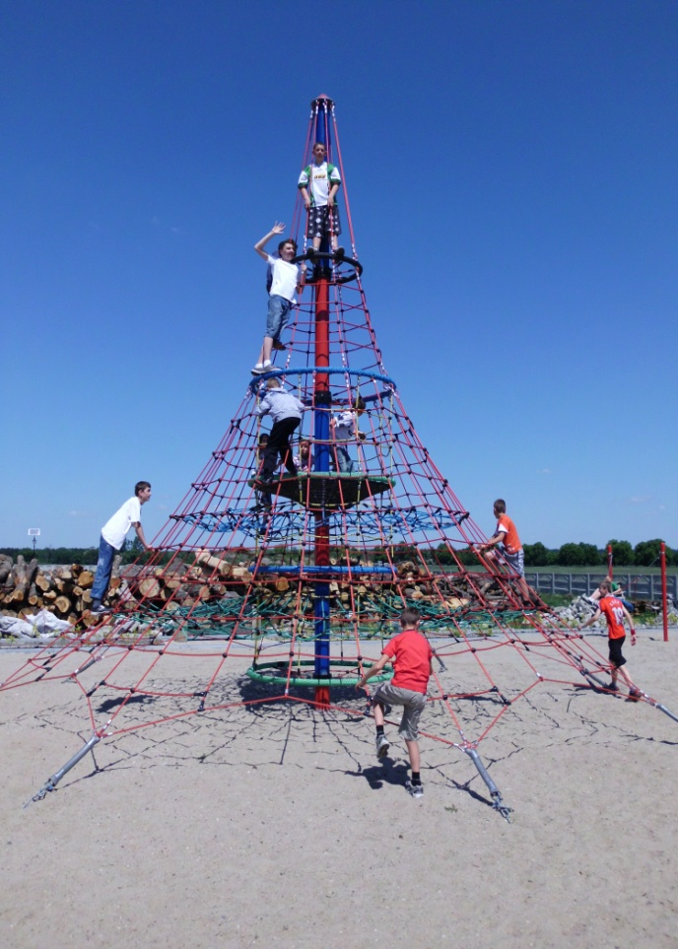
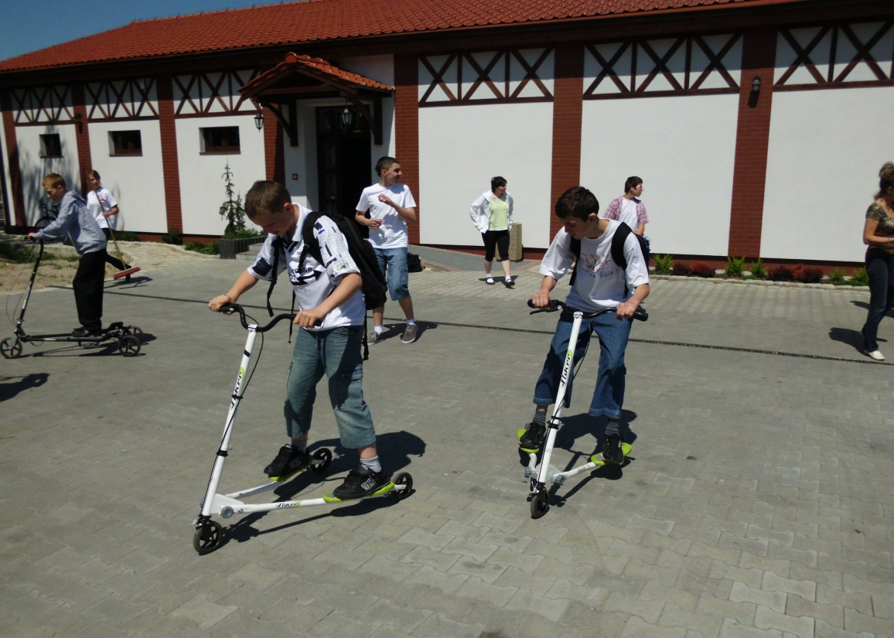
Ruszamy się na świeżym powietrzu.

Slide 27
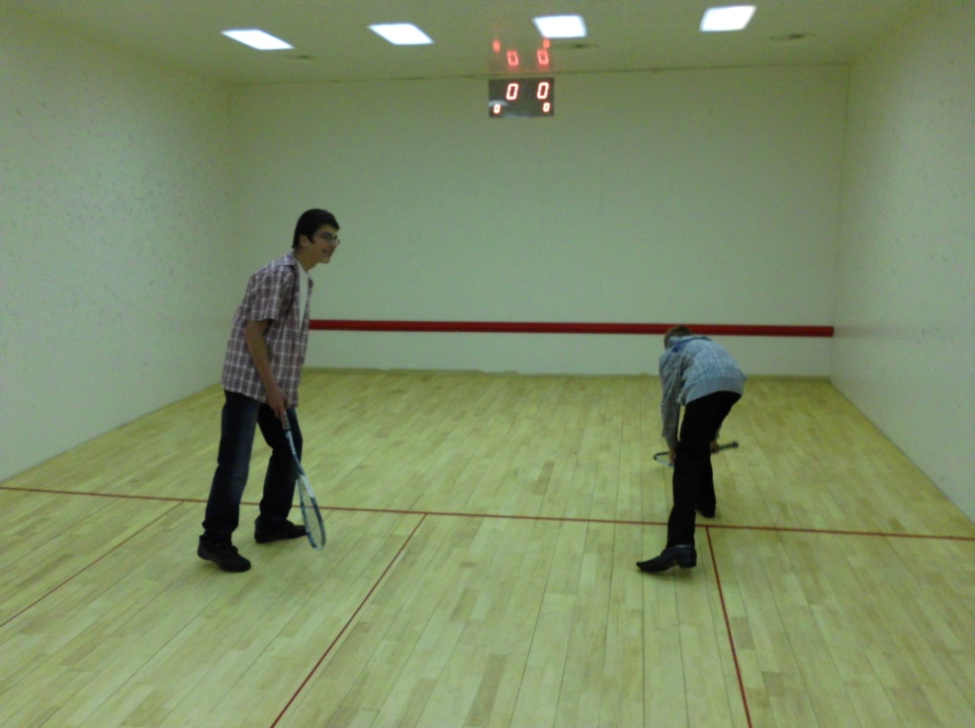
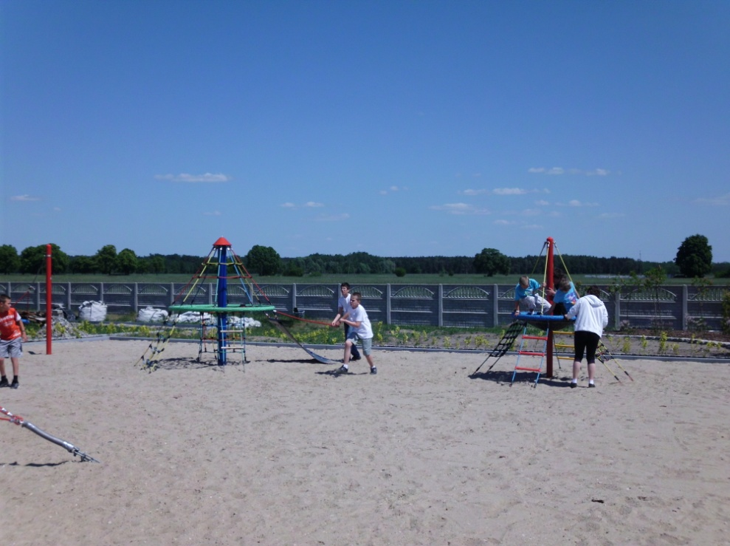
Korzystamy z różnych zabaw i gier

Slide 28
Pamiętamy o II śniadaniu. Jemy owoce!

Slide 29
Wydaliśmy 5 gazetek projektu

Slide 31
W tej gazetce zamieściliśmy wyróżnione prace literackie.
Znajdziecie w niej
„ List do wiosny”
Eweliny Konieczki z kl.VI,
oraz prace
„ Jak pięknie żyć”
Daniela Niedzieli
i Huberta Mroza.
Uczniowie klasy IV i VI proponują również
zdrowe przepisy.

Slide 32
Przez okres trzech miesięcy pogłębialiśmy wiedzę na temat prawidłowego żywienia.
Uświadamialiśmy sobie potrzebę aktywności fizycznej i jej wpływu nasze zdrowie.
JUŻ POTRAFIĘ ANALIZOWAĆ, WŁAŚCIWIE WYBIERAĆ
JESTEM ODPOWIEDZIALNY ZA SWOJE ZDROWIE !!!

